Slide 1


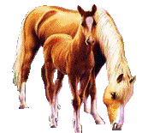







1
2
3
Дидактические игры на уроках математики
1 класс
Хохлова Ирина Борисовна, учитель начальных классов
МОУ «Гимназия №166 г.Новоалтайска Алтайского края»
4
5
6

Slide 2
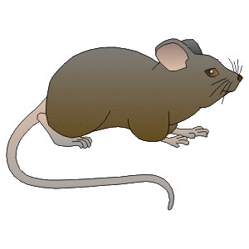



«Паровозик из Ромашково»
1
3
7
4
2
5
6
4

Slide 3

«Паровозик из Ромашково»
1
3
5
1
2
4
2
1

Slide 4
«Математическая гусеница»
5+3
7-6
3+0
2-2
2+6
4+3
2+3
9-9
0
8-4
0+4
6+3
1+5

Slide 5
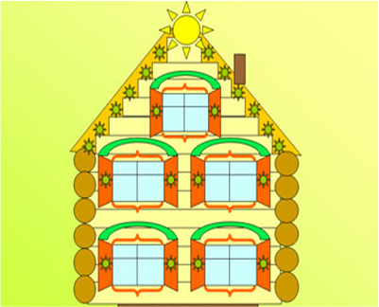





«Теремок»
5
6
3
4
4
1
3
2

Slide 6

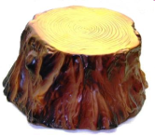

5+3
3+4
2+1
4+2
4
5
6
7
8

Slide 7
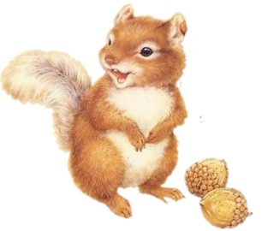
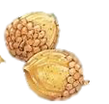

«Помоги Белочке собрать орехи»
9-3
3+4
5+2
0+7
8-3
6-2
7
8-7
6+1
9-2

Slide 8
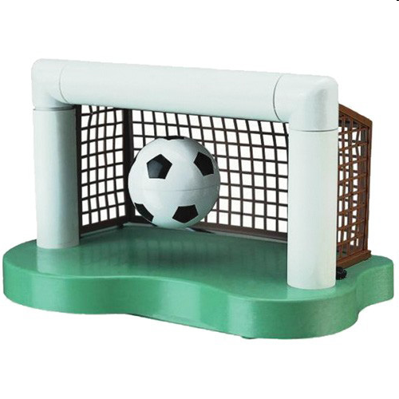


8
«Футболист»
5+4
5+2
6+3
3+5
7+1
2+6
9-2
4+4

Slide 9


«Цветочная поляна»
8-4
2+2
6-2
5+2
4
6
8
4+4
7+1
3+3
9-6
8-2

Slide 10
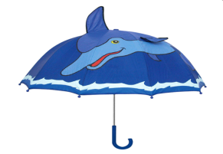

«Капли и зонтики»
1+6
5-2
2-2
8-7
6-4
3+4
9-5
2+2
7-2
4+1
5-3
6-2
3
4
5

Slide 11


7
1+6
5+2
4+3
7-4
9-3

Slide 12

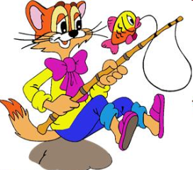







«На рыбалке»
9
6+3
7+2
5+4
4+6
4+4
3+5
8+1
2+8

Slide 13
Интернет- источники
Автор шаблона презентации Александрова З.В.
http://www.alviv.okis.ru/anim.html тучка и капли
http://www.solnushki.ru/images/clipart/multi/chipolino.jpg медвежонок - футболист
http://nifiga-sebe.ru/index.php?newsid=905 белочка
http://bgcattle.files.wordpress.com/2010/04/cow-parachute.png?w=256&h=373 зайчик на шариках
http://www.100sp.ru/pic/goods/11469/62567/1365483.jpg зонтик
http://stat18.privet.ru/lr/0a29d1cb2a0e9d65317c23682c146a38 бабочка
http://www.sadovyrai.ru/img/sk/m108.jpg пенёк
http://s46.radikal.ru/i111/0912/37/d15602299e22.png ромашки
http://festival.1september.ru домик
Отдельные картинки использованы мной из презентаций следующих учителей:
Стадник М.В., МОУ Гимназия №23, г. Краснодар.
Копенкина С.А., МОУ "Луговская СОШ", г. Кинешма.

